Slide 1
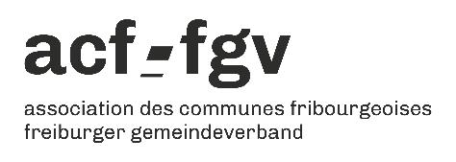
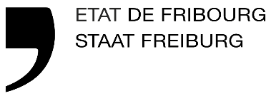

Introduction pour les Conseillères et Conseillers communaux
Fribourg – le 27 mai 2026

Slide 2


Programme
Introduction (ACF)
Le cadre légal entourant les activités du Conseil communal
Rôle et missions du Conseil communal
Les principes régissant l’activité du Conseil communal
Les relations entre le Conseil communal et l’administration communale
Les relations avec les autres communes / la région (le district)
La surveillance
Questions et conclusion

Slide 3
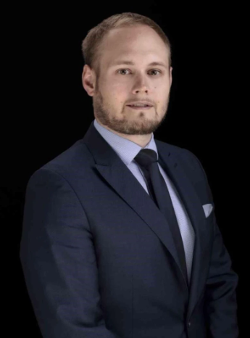
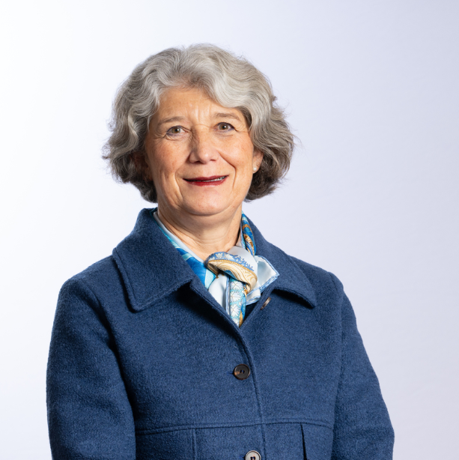
Intervenants
Fabien Schafer
Avocat, Lieutenant de Préfet de la Gruyère
Membre du Conseil communal de Farvagny,
puis Gibloux en qualité de Conseiller communal
puis Syndic (2010-2022)
Conseiller communal à Gibloux (finances) depuis 2026
Caroline Dénervaud
Juriste et médiatrice
Membre du Conseil communal de Villars-sur-Glâne
depuis 2011
Syndique depuis 2026

Slide 4
Programme
Introduction (ACF)
Le cadre légal entourant les activités du Conseil communal
Rôle et missions du Conseil communal
Les principes régissant l’activité du Conseil communal
Les relations entre le Conseil communal et l’administration communale
Les relations avec les autres communes / la région (le district)
La surveillance
Questions et conclusion

Slide 5
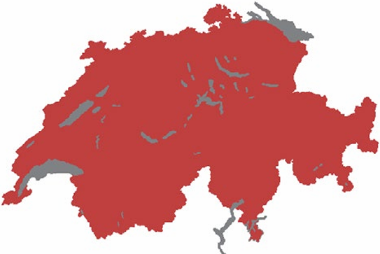
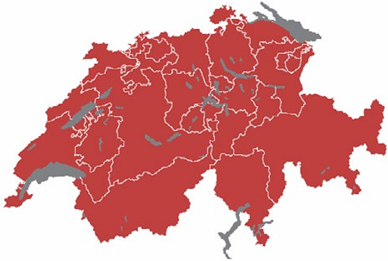
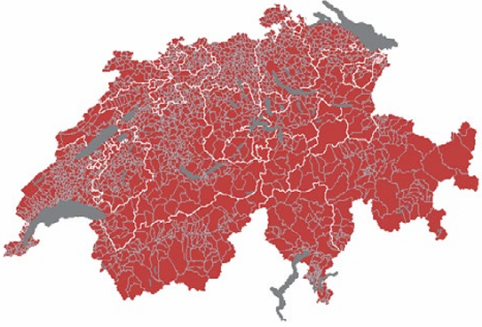
2. Le cadre légal entourant les activités du Conseil communal
La place de la Commune dans l’ordre juridique suisse
La Suisse est un État fédéral à trois niveaux :
La Confédération,
Les cantons (20 + 6 demi-cantons),
Les communes (2110 ; 119 dans le Canton de Fribourg au 1er janvier 2026)
Principes généraux :
Les cantons sont souverains (art. 3 Cst. féd.) et dotés de leur propre constitution, elle-même garantie par la Confédération (art. 51 Cst. féd.).
La Confédération ne dispose que des compétences qui lui sont attribuées par la Constitution fédérale (art. 3 Cst. féd.).
Les communes sont autonomes, dans les limites fixées par le droit cantonal (art. 50 al. 1 Cst. féd. et art. 129 al. 2 Cst./FR).
La Confédération en bref (2026)

Slide 6
2. Le cadre légal entourant les activités du Conseil communal
Autonomie communale: notion, portée et limites
L’autonomie communale (art. 50 al. 1 Cst. féd. et art. 129 al. 2 Cst.-FR)
Loi du 1er janvier 1982 sur les communes (RSF 140.1 ; LCo) et son règlement d’exécution du 28 décembre 1981 (RSF 140.11 ; RELCo)
→ art. 1 al. 1 et 4 LCo
Par principe, les communes sont libres tant dans l’adoption de règles que dans la mise en œuvre de celles-ci.
Cette autonomie est toutefois limitée par le droit fédéral et le droit cantonal, notamment quand celui-ci contient des règles uniformes pour un domaine, ou quand il fixe des minimas/maximas.
Elle est également limitée par le contrôle juridictionnel (possibilité de recourir contre les décisions communales) et par la haute surveillance exercée par l’Etat sur le fonctionnement des communes (cf. art. 143 ss LCo, cf. chapitre abordé ci-après).

Slide 7
2. Le cadre légal entourant les activités du Conseil communal
La place du Conseil communal dans l’organisation communale
Les organes communaux (art. 6 LCo)
Le corps électoral (→ cf. LEDP pour les modes d’expression de la volonté populaire)
L’assemblée communale ou le conseil général (pourvoir législatif)
Le conseil communal (pouvoir exécutif)
Dans son rôle exécutif, le Conseil communal administre la commune dans le respect des lois et règlements en vigueur et en s’appuyant sur l’administration. Il exécute les décisions prises par le législatif.
Compétence résiduelle (art. 60 LCo et 73 LFCo)
Si la loi ne spécifie pas quel organe communal est compétent, c’est le Conseil communal qui l’est (cf. art. 60 al. 2).

Slide 8
2. Le cadre légal entourant les activités du Conseil communal
La place du Conseil communal dans l’organisation communale
La séparation des pouvoirs (art. 85 Cst.-FR)
La séparation fonctionnelle (cf. slide précédente) : ce sont des organes différents qui exercent les trois pouvoirs.
La séparation personnelle : ce sont des personnes différentes qui siègent dans les organes à qui les trois pouvoirs sont attribués.
Exemples au niveau communal :
Statuts d’une Association intercommunale
Budget
Impôts et contributions publiques
Gestion du personnel
 | Pouvoir législatif | Pouvoir exécutif | Pouvoir judiciaire
Confédération | Assemblée fédérale (Conseil national et Conseil des États) | Conseil fédéral | Tribunal fédéral / Tribunal administratif fédéral / Tribunal pénal fédéral / Tribunal fédéral des brevets
Canton | Grand Conseil | Conseil d’État | Tribunal cantonal / Tribunaux d’arrondissement / Justice de paix / Préfet
Commune | Assemblée communale ou Conseil général | Conseil communal | -

Slide 9
2. Le cadre légal entourant les activités du Conseil communal
La place du Conseil communal dans l’organisation communale
La séparation des pouvoirs (art. 85 Cst.-FR)
Mécanisme des incompatibilités (art. 87 al. 4 Cst.-FR et 55 al. 2 LCo) : les membres du Conseil général ne peuvent pas être membres de l’exécutif ; idem pour les employés communaux qui sont engagés à plus de 50% (ou taux inférieur si règlement communal spécifique), ainsi que pour la personne assumant la fonction de secrétaire communal ou d’administrateur des finances ; incompatibilités spécifiques (art. 55 al. 3 LCo) :
les parents en ligne directe ;
les conjoints et les partenaires enregistrés* ;
les alliés au premier degré (beau-père ou belle-mère et gendre ou bru) ;
les frères et sœurs germains, consanguins et utérins
 | Pouvoir législatif | Pouvoir exécutif | Pouvoir judiciaire
Confédération | Assemblée fédérale (Conseil national et Conseil des États) | Conseil fédéral | Tribunal fédéral / Tribunal administratif fédéral / Tribunal pénal fédéral / Tribunal fédéral des brevets
Canton | Grand Conseil | Conseil d’État | Tribunal cantonal / Tribunaux d’arrondissement / Justice de paix / Préfet
Commune | Assemblée communale ou Conseil général | Conseil communal | -
*ainsi que les personnes menant de fait une vie de couple (cf. nLCo)

Slide 10
Programme
Introduction (ACF)
Le cadre légal entourant les activités du Conseil communal
Rôle et missions du Conseil communal
Les principes régissant l’activité du Conseil communal
Les relations entre le Conseil communal et l’administration communale
Les relations avec les autres communes / la région (le district)
La surveillance
Questions et conclusion

Slide 11
3. Rôle et mission du Conseil communal
Différents rôles au sein du Conseil communal
Syndic/Syndique
Vice-Syndic / Vice-Syndique
Conseiller communal / Conseillère communale
Les décisions que prend le Conseil communal sont prises par l’ensemble de ses membres. En ce sens, tous les membres du Conseil communal sont égaux, disposant du même poids. En cas d’égalité, le président de séance départage (art. 64 al. 3 LCo).
Le Syndic/la Syndique a toutefois un rôle et une responsabilité spécifique : art. 61a LCo.
Il/elle dirige les séance du Conseil communal.
Il/elle veille au bon fonctionnement du Conseil communal et de l’administration communale.
Il/elle prend les mesures nécessaires en cas d’irrégularités (cf. chapitre « Surveillance » ci-après).
En cas d’absence ou de récusation, il/elle est remplacé(e) par le Vice-Syndic/la Vice-syndique ou, le cas échéant, par un autre membre désigné par le Conseil communal.
Il/elle préside l’Assemblée communale (art. 13 LCo).

Slide 12
3. Rôle et mission du Conseil communal
Missions du Conseil communal (diriger et administrer la Commune ; art. 60 LCo)
Le Conseil communal dirige et administre la commune. Il la représente envers les tiers.
Il lui incombe notamment, sous réserve des attributions du législatif (art. 60 al. 3 LCo):
de préparer les objets à traiter par le législatif et d’exécuter ses décisions
de gérer les biens communaux
d’administrer les services
de veiller à l’ordre et à la sécurité publics sur le territoire de la commune et de prendre les mesures exigées par un état de nécessité
d’engager le personnel communal, de fixer son traitement et de surveiller son activité
de soutenir les procès auxquels la commune est partie
de délivrer les certificats prévus par la loi
de prononcer les amendes prévues par les règlements communaux
d’assurer l’information au public

Slide 13
3. Rôle et mission du Conseil communal
Missions du Conseil communal (diriger et administrer la Commune ; art. 60 LCo)
Le Conseil communal dirige et administre la commune. Il la représente envers les tiers.
Il lui incombe notamment, sous réserve des attributions du législatif (art. 60 al. 3 LCo): (SUITE)
de décider l’octroi du droit de cité communal, conformément à la loi sur le droit de cité fribourgeois
de proposer, le cas échéant, une fusion de communes
de décider de la mise en place d’un système de vidéosurveillance portant sur le domaine public et d’adopter le règlement d’utilisation dudit système
d’assurer l’archivage des documents produits ou reçus par la commune et de veiller à la constitution et à la conservation des archives historiques de la commune (→ art. 103 LCo).
Chaque membre du Conseil communal se voit attribuer un Dicastère dont il a la responsabilité, en tant que Chef-fe de Dicastère.
Un cahier des charges permet de préciser les attributions de chaque Dicastère.
Un Dicastère (ou un service) peut se voir attribuer des délégations de compétence, dans le respect des lois et règlements.

Slide 14

3. Rôle et mission du Conseil communal
Rôle stratégique de l’exécutif communal
Le Conseil communal est le moteur de la Commune.
Il lui revient de définir les orientations/priorités politiques de la Commune et de les soutenir.
Concrètement, il établit généralement un programme de législature.
Celui-ci fixe les lignes directrices de la législature avec des objectifs et des actions concrètes/prioritaires.
Il s’agit d’une déclaration d’intention, relevant notamment les projets entamés et ceux qui sont projetés --> liens avec la planification des investissements.

Slide 15
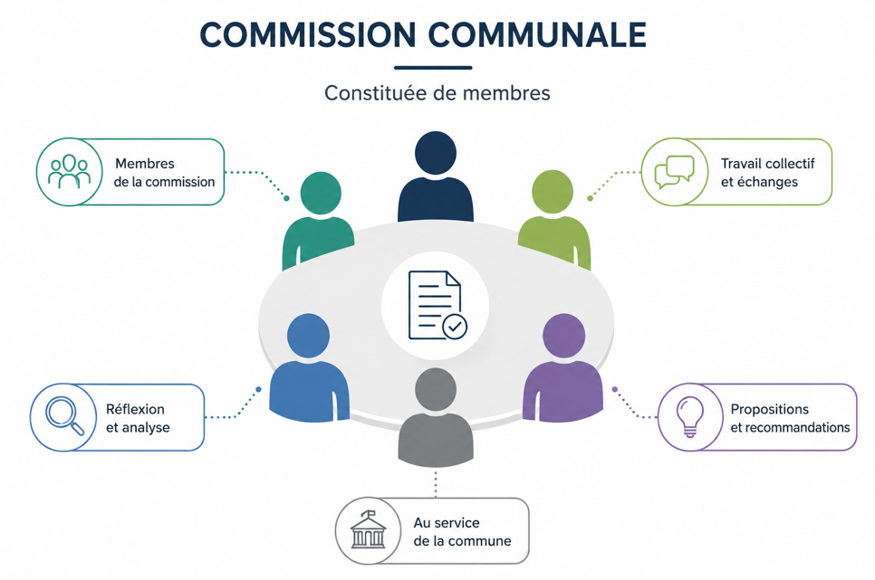
3. Rôle et mission du Conseil communal
Commissions du Conseil communal
Il y a différents types de commissions communales:
  Les commissions obligatoires : elles sont déterminées par la législation spéciale (finances [CG], aménagement du territoire [CC], naturalisation [CC], énergie [CC]).
  Les commissions du législatif : dans le respect des attributions du législatif (permanentes ou spéciales).
  Les commissions de l’exécutif : le Conseil communal peut instituer d’autres commissions, permanentes ou non permanentes (art. 67 al. 2 LCo).
    Elles ont un rôle consultatif, sauf délégation de compétence explicite.
    Toute personne ayant l’exercice des droits civils peut y être nommée.
    A défaut de limitation, la fonction des membres au sein de la commission dure toute la législature.

Slide 16

3. Rôle et mission du Conseil communal
Règlement d’organisation
Le Conseil communal se dote d’un règlement d’organisation qui régit son fonctionnement (art. 61 al. 4 LCo et 24a RELCo).
Délibérations
Consultation des dossiers
Tenue et consultation des procès-verbaux
Répartition des affaires
Procédure en cas de conflits internes
Rétribution des membres du Conseil communal
Remise des dossiers en fin de mandat
Etc.

Slide 17
Programme
Introduction (ACF)
Le cadre légal entourant les activités du Conseil communal
Rôle et missions du Conseil communal
Les principes régissant l’activité du Conseil communal
Les relations entre le Conseil communal et l’administration communale
Les relations avec les autres communes / la région (le district)
La surveillance
Questions et conclusion

Slide 18
4. Les principes régissant l’activité du Conseil communal
Principes de base de la bonne gestion administrative
le Conseil communal
=
une autorité administrative
Art. 82 LCo :
¹ Le conseil communal gère les affaires de la commune en administrateur diligent.
² Il prend toutes les initiatives de nature à promouvoir le bien de la commune.
Art. 8 al. 1 CPJA : l’autorité pourvoit à la réalisation de l’intérêt public, dans le respect des droits des particuliers.
Légalité
Égalité de traitement
Proportionnalité
Bonne foi
Interdiction de l’arbitraire
Art. 8 al. 3 CPJA : l’autorité est tenue de statuer dans un délai raisonnable et de s’abstenir de tout excès de formalisme.
Art. 9 CPJA : l’autorité exerce son pouvoir d’appréciation en se fondant sur des critères objectifs et raisonnables. Elle choisit la mesure la plus appropriée aux circonstances.

Slide 19
4. Les principes régissant l’activité du Conseil communal
La collégialité
Le Conseil communal est une autorité collégiale (art. 61 al. 1 LCo).
= projeter envers les tiers une image unique de l’autorité.
Débat interne et recherche d’un consensus
Une fois la décision prise, les membres du collège doivent en assumer uniformément les conclusions communiquées aux tiers.
Exception : le vote en Assemblée communale
impartialité
devoir de réserve
loyauté
intégrité
dignité

Slide 20
4. Les principes régissant l’activité du Conseil communal
Le secret de fonction
Art. 83b LCo
¹ Les membres du conseil communal et des commissions, les secrétaires de ces organes et les membres du personnel communal sont tenus de ne pas communiquer à des tiers les faits et documents dont ils ont connaissance dans l’exercice de leurs fonctions et qui doivent rester secrets en raison de leur nature, des circonstances, d’une prescription ou d’une décision spéciale.
² Les personnes présentes à une séance du conseil communal sont tenues de garder le secret sur les délibérations, en particulier sur les avis exprimés lors de celles-ci, à moins qu’elles n’en soient déliées par le conseil.
³ Ces obligations subsistent après la cessation de l’exercice des fonctions.
protégé par le droit pénal (art. 320 CP)
le secret demeure après la fin du mandat
Nb. art. 99 nLCo
Levée du secret de fonction et communication d’informations :
autorisation écrite
Élus : par le Préfet
Personnel : par le CC

Slide 21

4. Les principes régissant l’activité du Conseil communal
La récusation
Art. 65 LCo et 25 ss RELCo
Un membre du Conseil communal ne peut assister à la délibération d’un objet qui présente un intérêt spécial pour lui-même, son conjoint, son partenaire enregistré ou pour une personne avec laquelle il se trouve dans un rapport étroit de parenté ou d’alliance, d’obligation ou de dépendance.
Intérêt spécial = celui pour qui l’affaire a un effet direct, en particulier d’ordre financier, notamment la personne partie à un acte juridique lorsque l’autre partie est la Commune.
Récusation d’office
Le Conseil communal veille à l’application des règles de récusation → il tranche en cas de contestation (sans la personne concernée).
La personne doit quitter la salle avant toute délibération sur l’objet qui la concerne.
Le défaut de récusation = nullité de la décision
→ Seule exception à l’obligation de se prononcer !

Slide 22
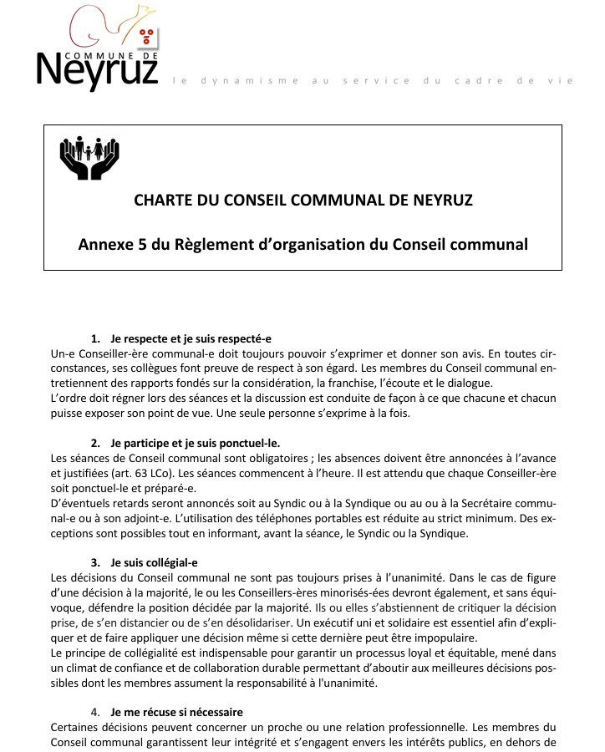
4. Les principes régissant l’activité du Conseil communal
La charte du Conseil communal
Permet de rappeler les différents devoirs et obligations des membres du Conseil communal, en y intégrant les valeurs que souhaite porter l’Exécutif.
Exemple de la charte du Conseil communal de Neyruz, publiée sur le site internet de ladite Commune.
… 5. J’applique le secret de fonction
6. J’applique le secret des délibérations
7. J’administre la commune de manière diligente
8. Je soigne les relations avec la population et les partenaires
9. J’entretiens de bonnes relations avec le personnel communal
10. J’agis en cas de tensions et je m’emploie à gérer les conflits
11. Je m’engage

Slide 23
Programme
Introduction (ACF)
Le cadre légal entourant les activités du Conseil communal
Rôle et missions du Conseil communal
Les principes régissant l’activité du Conseil communal
Les relations entre le Conseil communal et l’administration communale
Les relations avec les autres communes / la région (le district)
La surveillance
Questions et conclusion

Slide 24

5. Les relations entre le Conseil communal et l’administration communale
Rôle d’employeur
Il incombe au Conseil communal d’engager le personnel communal, de fixer son traitement et de surveiller son activité (art. 60 al. 3 let. f LCo).
Art. 69 à 81 LCo
Règlement sur le personnel communal (deviendra obligatoire avec la nLCo)
  À défaut et dans l’intervalle, application de la loi sur le personnel de l’Etat hormis certaines exceptions (cf. art. 70 LCo).
  Suivi et encadrement du personnel conformément aux règles en vigueur
    Entretiens annuels
Rigueur particulière dans le traitement des litiges (respect des procédures)

Slide 25
5. Les relations entre le Conseil communal et l’administration communale
Différents rôles de l’administration communale
Art. 76 LCo
¹ Chaque commune a un poste de secrétaire et un poste d’administrateur des finances. Ces deux postes peuvent être réunis en la fonction d’administrateur communal. La Commune peut créer d’autres postes.
² La commune établit un inventaire des postes de travail.
Secrétaire communal-e
Administra-teur/-trice des finances
Tenue du PV du Conseil communal / du Conseil général
Correspondance
Organisation du secrétariat communal
Attributions selon lois + celles confiées par le Conseil communal
Art. 74 LFCo
Exerce les compétences que la loi, le règlement communal des finances et le conseil communal lui attribuent
Administra-teur/trice communal-e

Slide 26
5. Les relations entre le Conseil communal et l’administration communale
Différents rôles de l’administration communale
Art. 76 LCo
¹ Chaque commune a un poste de secrétaire et un poste d’administrateur des finances. Ces deux postes peuvent être réunis en la fonction d’administrateur communal. La Commune peut créer d’autres postes.
² La commune établit un inventaire des postes de travail.
Service des finances
Service technique
Préposé-e au contrôle de l’habitant
Voirie
Fontainier
Etc.

Slide 27
5. Les relations entre le Conseil communal et l’administration communale
Limites relatives à la répartition des tâches
Nombreuses différences en fonction du contexte de la Commune considérée…
Attributions du personnel varient selon la taille de la Commune
→ domaine d’activités
→ outsourcing
Engagement du personnel communal varie également en fonction des élus-e-s en place
le personnel doit s’adapter aux élu-e-s en fonction, qui changent régulièrement et qui ont des compétences diverses
Idéalement, l’administration communale se charge des tâches opérationnelles et le Conseil communal des tâches stratégiques et politiques
Cela signifie que l’Exécutif décide, puis que l’administration met en œuvre la décision
Toutefois, tendanciellement, plus la Commune est petite, plus elle s’éloigne de ce principe

Slide 28

5. Les relations entre le Conseil communal et l’administration communale
Gestion des dossiers et protection des données
Art. 75^{bis} LCo
¹ Les organes communaux ne peuvent traiter des données concernant un collaborateur que dans la mesure où elles sont nécessaires à l’établissement et à l’administration des rapports de service.
² Les dispositions de la loi sur la protection des données sont applicables.

Slide 29
Programme
Introduction (ACF)
Le cadre légal entourant les activités du Conseil communal
Rôle et missions du Conseil communal
Les principes régissant l’activité du Conseil communal
Les relations entre le Conseil communal et l’administration communale
Les relations avec les autres communes / la région (le district)
La surveillance
Questions et conclusion

Slide 30
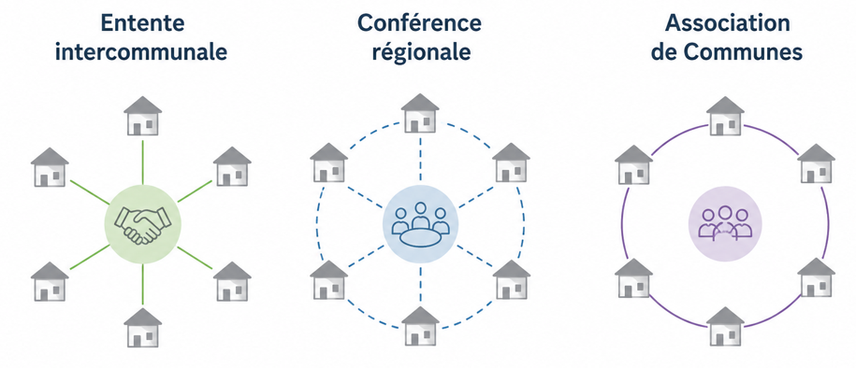
6. Les relations avec les autres communes / la région (le district)
Différentes formes de collaborations intercommunales
Plusieurs Communes peuvent collaborer pour l’accomplissement de tâches d’intérêt commun (art. 107 LCo).

Slide 31
6. Les relations avec les autres communes / la région (le district)
Conférence régionale (art. 107^{bis} LCo)
La Conférence régionale a pour but de coordonner les activités de plusieurs communes dans un domaine déterminé. A cet effet, elle peut notamment favoriser la conclusion d’une entente intercommunale, préparer la constitution d’une association de communes ou harmoniser les règlementations communales (art. 107^{bis} al. 1 LCo).
À la requête d’au moins deux communes ou de sa propre initiative
Peut être « inter-districts »
Compétences :
  Attribuer des mandats d’étude ou créer des groupes de travail
  Fixer une date à laquelle l’organe communal compétent de chaque commune convoquée doit s’être prononcé sur un projet
  Chaque commune doit se faire représenter par un membre du Conseil communal
  A défaut d’une réglementation contraire, les frais sont répartis entre les Communes proportionnellement à leur population légale.

Slide 32
6. Les relations avec les autres communes / la région (le district)
Ententes communales (art. 108 LCo)
Convention écrite
                rôle
La convention est conclue par les Conseils communaux concernés.
Les compétences des législatifs sont réservées.
But
Organisation
Mode de répartition des frais
Statut des biens
Modalités de résiliation
Commune pilote
Comptabilité
RH
…

Slide 33
6. Les relations avec les autres communes / la région (le district)
Association de Communes (art. 109 ss LCo)
En présence d’un engagement important et durable, les Communes créent une Association.
Peut avoir plusieurs tâches (Association à buts multiples)
Les statuts doivent être acceptés par toutes les communes intéressées
Modification essentielle des statuts : doit être approuvée par les trois quarts des Communes / de la population
Si nouvelle tâche → unanimité.
Le Conseil d’Etat peut obliger les Communes à s’associer ou à adhérer à une Association à certaines conditions
Modalités : réglées par les statuts → art. 111 à 113 LCo
Autres règles / points d’attention : art. 121 ss LCo
Les organes de l’association sont :
  L’Assemblée des délégués
  Le Comité de direction
  (les statuts peuvent prévoir d’autres organes)
Homes
CO
Défense incendie
Forêts
Buts régionaux
Etc.

Slide 34
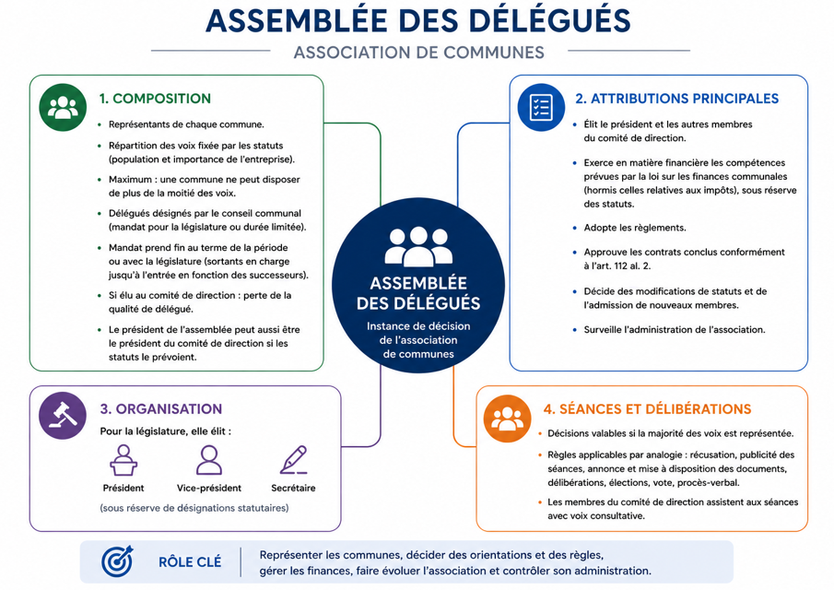
6. Les relations avec les autres communes / la région (le district)
Assemblée des délégués (art. 115 ss LCo)

Slide 35
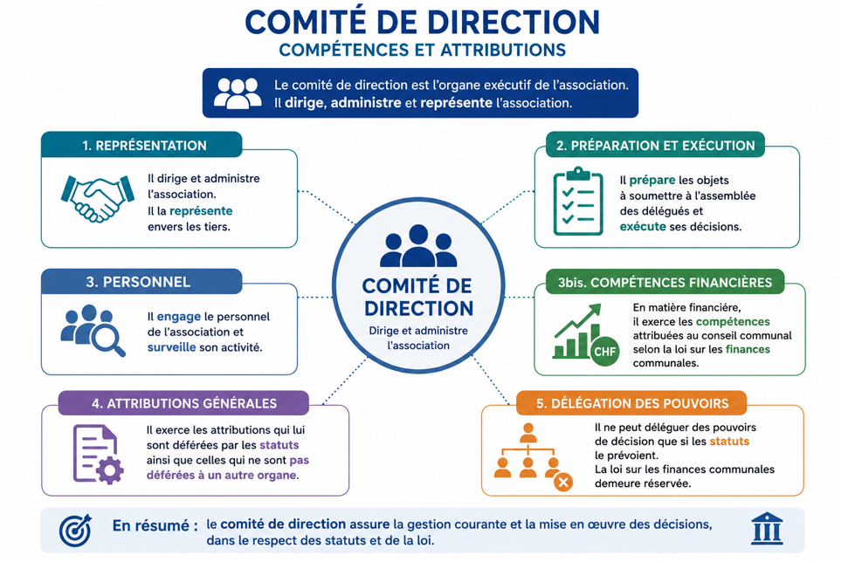
6. Les relations avec les autres communes / la région (le district)
Comité de direction d’une association de communes (art. 118 ss LCo)

Slide 36
Programme
Introduction (ACF)
Le cadre légal entourant les activités du Conseil communal
Rôle et missions du Conseil communal
Les principes régissant l’activité du Conseil communal
Les relations entre le Conseil communal et l’administration communale
Les relations avec les autres communes / la région (le district)
La surveillance
Questions et conclusion

Slide 37
7. La surveillance
Les Communes et les autres collectivités publiques locales sont placées sous la haute surveillance de l’Etat (art. 143 LCo).
Mesures en cas d’irrégularité (art. 150 ss LCo)
1ère Autorité de surveillance :
  le Syndic / la Syndique → irrégularités touchent l’administration communale ou le fonctionnement du Conseil communal
  Le/la Président/e du Conseil général → irrégularités touchent le fonctionnement du Conseil général ou de l’une de ses commissions
  Le/la Président/e du Comité de direction → irrégularités touchent une Association de Communes
Si la personne précitée est directement la cause des irrégularités, c’est l’organe auquel il appartient qui est compétent (à savoir : le Conseil communal, le Conseil général ou le Comité de direction)
Conseil d’Etat
DIAF
Préfets
Service des Communes
Autres Autorités

Slide 38
7. La surveillance
Les Communes et les autres collectivités publiques locales sont placées sous la haute surveillance de l’Etat (art. 143 LCo).
Mesures en cas d’irrégularité (art. 150 ss LCo) – SUITE
Intervention du Préfet
  Instructions préliminaires
  Enquête administrative
  Mesures du Préfet
Conseil d’Etat
DIAF
Préfets
Service des Communes
Autres Autorités
Avertissement
Transmission au MP
Mesures de réorganisation du CC ou autres mesures propres à rétablir le bon fonctionnement du CC ou de l’administration communale
Transmission du dossier au Conseil d’Etat (selon la mesure envisagée)
Fixation du montant des frais d’intervention

Slide 39
Programme
Introduction (ACF)
Le cadre légal entourant les activités du Conseil communal
Rôle et missions du Conseil communal
Les principes régissant l’activité du Conseil communal
Les relations entre le Conseil communal et l’administration communale
Les relations avec les autres communes / la région (le district)
La surveillance
Questions et conclusion

Slide 40
8. Questions et conclusion
?

Slide 41
Merci beaucoup
pour votre participation!

